Slide 1




x

Slide 2
PLC 연습문제

Slide 3
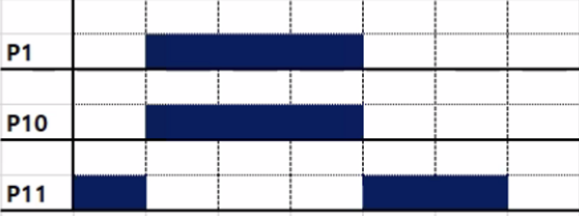
Q1.
LOAD / LOAD NOT
- 1개의 버튼을 이용하여 각각 2가지 동작을 혼합하여 활용하는 법
* 타임차트
P1이 켜지면
P10도 켜지고
P11은 꺼짐
P1이 꺼지면
P10도 꺼지고
P11은 켜짐
PLC RUN 모드로 전환하면 P11 ON상태
P1 입력(ON)하면 P11은 OFF되고, P10은 ON
P1 복귀(OFF)하면 P11은 ON, P10은 OFF
Notes:
10분

Slide 4
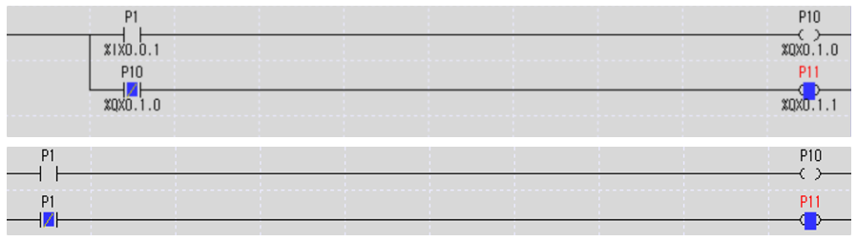
A1.
LOAD / LOAD NOT
- 1개의 버튼을 이용하여 각각 2가지 동작을 혼합하여 활용하는 법
PLC RUN 모드로 전환하면 P11 ON상태
P1 입력(ON)하면 P11은 OFF되고, P10은 ON
P1 복귀(OFF)하면 P11은 ON, P10은 OFF

Slide 5
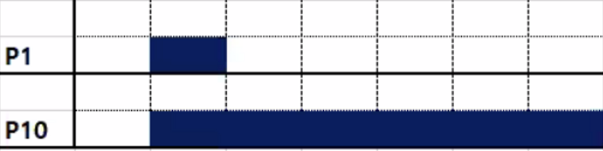
Q2.
자기유지
- 스위치 눌렀다 떼더라도 상태가 유지되는 회로
P1을 입력하면 P10이 점등
P1이 OFF 되어도 P10은 계속 점등
Notes:
5분, 단순 자기유지

Slide 6
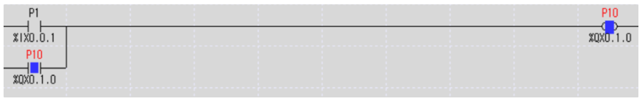
A2.
자기유지
- 스위치 눌렀다 떼더라도 상태가 유지되는 회로
P1을 입력하면 P10이 점등
P1이 OFF 되어도 P10은 계속 점등

Slide 7
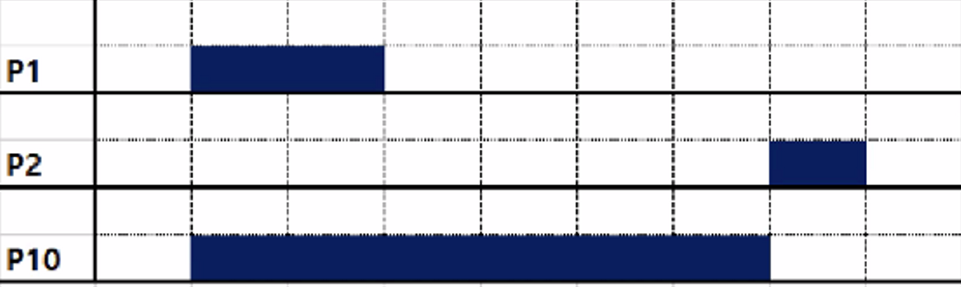
Q3.
상태유지명령 (SET)
- SET/RESET 코일을 사용한 상태 유지 회로
P1을 입력하면 P10이 점등
P1이 OFF 되어도 P10은 계속 점등
P2를 ON하면 P10은 OFF되며 회로는 초기화
P2를 OFF하고, 다시 P1을 누르면 회로는 반복동작
Notes:
요거는 같이 하기,
셋코일 리셋코일은 한 적이 없으니까!!!!
리셋코일: 앞의 연결선이 1,0과 관계없이 처음부터 항상 1.
셋코일: 처음엔 0인 상태이고 1이 전달되면 상태가 on으로 변경되지만 이후에 스위치를 끈다고 해서 셋코일이 꺼지지 않는다.
셋과 리셋코일은 서로가 서로를 끄고 켤 수 있다. (코일끼리 가튼 주소여야 함)

Slide 8
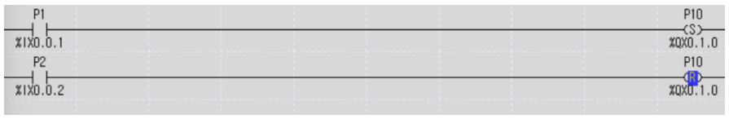
A3.
상태유지명령 (SET)
- SET/RESET 코일을 사용한 상태 유지 회로
P1을 입력하면 P10이 점등
P1이 OFF 되어도 P10은 계속 점등
P2를 ON하면 P10은 OFF되며 회로는 초기화
P2를 OFF하고, 다시 P1을 누르면 회로는 반복동작

Slide 9
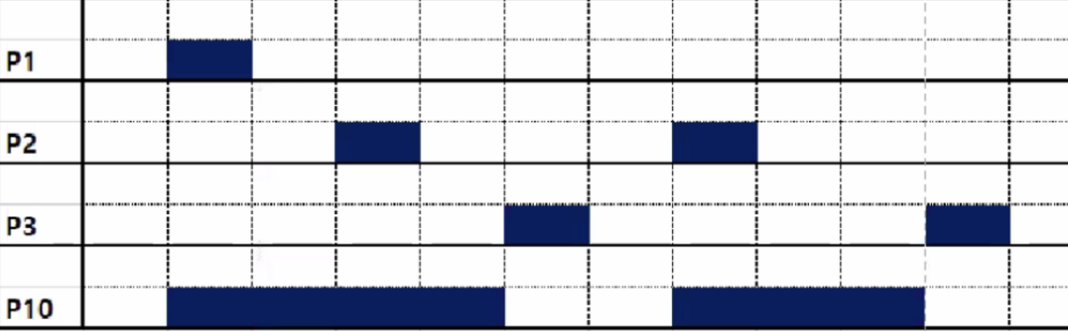
Q4.
OR
- 조건들 중 하나만 충족하더라도 실행되는 회로
P1을 입력하면 P10이 점등
점등되고 있는 중간에 P2를 눌러도 변화 없음
P3를 입력하면 P10이 소등
P2 입력 시 P10이 점등
P3를 입력하면 P10이 소등
즉, P1과 P2 둘 중 어느 한 개를 누르더라도 P10은 점등되며 P3로 소등 및 회로 초기화 가능
Notes:
15분.. 쉬운데..

Slide 10
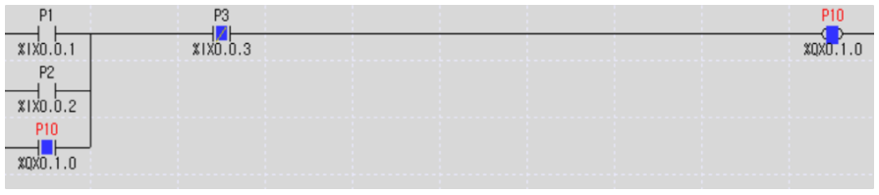
A4.
OR
- 조건들 중 하나만 충족하더라도 실행되는 회로
P1을 입력하면 P10이 점등
점등되고 있는 중간에 P2를 눌러도 변화 없음
P3를 입력하면 P10이 소등
P2 입력 시 P10이 점등
P3를 입력하면 P10이 소등
즉, P1과 P2 둘 중 어느 한 개를 누르더라도 P10은 점등되며 P3로 소등 및 회로 초기화 가능

Slide 11
Q5.
후입력
- 동작 중인 회로에서 특정한 입력이 발생하면 다른 회로를 동작
P1
P2
P3
P10
P11
P1이 입력될 때, P10 자기유지 동작
P2가 입력될 때, P10 OFF, P11 ON
P3 입력 시 전체 동작 OFF
다시 P1 입력 시 위 동작 반복
Notes:
20분

Slide 12
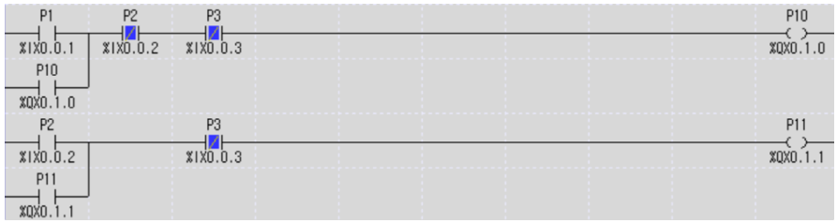
A5.
후입력
- 동작 중인 회로에서 특정한 입력이 발생하면 다른 회로를 동작
P1이 입력될 때, P10 자기유지 동작
P2가 입력될 때, P10 OFF, P11 ON
P3 입력 시 전체 동작 OFF
다시 P1 입력 시 위 동작 반복

Slide 13
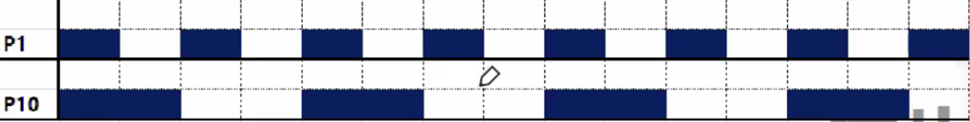
Q6.
원 버튼 조작
- 스위치가 아닌 버튼 하나로 ON/OFF 동작하는 회로
P1 최초 입력 시 P10이 ON, 두 번째 입력 시 OFF
버튼 입력 마다 ON, OFF 반복 동작
Notes:
hint: 검출접점 사용해야 한다.
off 할 때 반응이 유지되어야 하기 때문

Slide 14
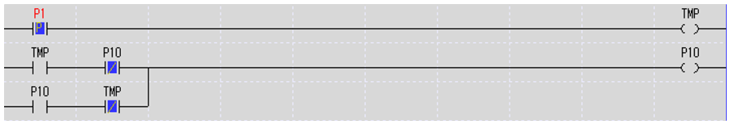
A6.
원 버튼 조작
- 스위치가 아닌 버튼 하나로 ON/OFF 동작하는 회로
P1 최초 입력 시 P10이 ON, 두 번째 입력 시 OFF
버튼 입력 마다 ON, OFF 반복 동작
Notes:
15분,
기본 자기유지 + 다시 켰을 때 꺼지도록 하려면?
기존 자기유지에 B접점. 크로스로 추가
TMP 같은 경우에는 상태가 변경되지 않는 것 처럼 보이지만 실제로 한 스캔에 대해서는 변경이 되기(?) 때문에 다음 스캔에 P10상태를 반영할 수 있는 것

Slide 15
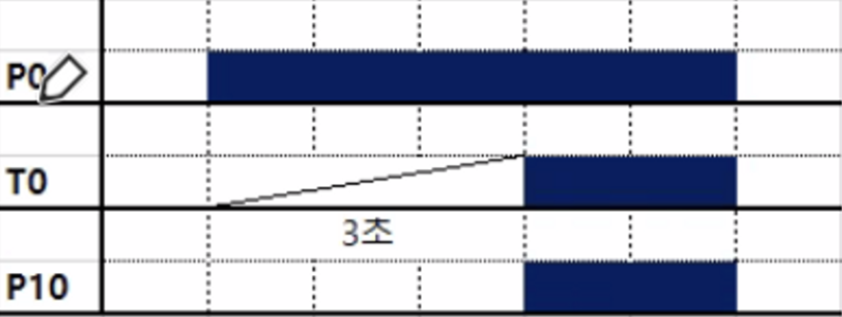
Q7.
타이머
- 타이머를 사용하여 일정 시간이 지난 후 동작하는 회로
P0이 입력 되면 3초 후에 T0 동작으로 P10이 ON
P0이 OFF되면 P10이 OFF
Notes:
T0은 펑션 블록의 인스턴스, 10분

Slide 16
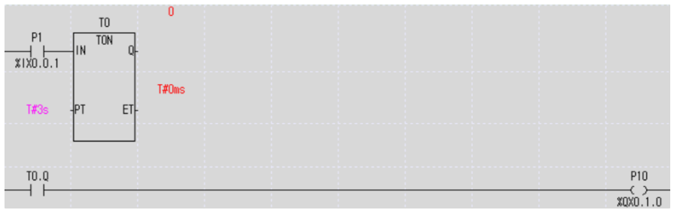
A7.
타이머
- 타이머를 사용하여 일정 시간이 지난 후 동작하는 회로
P0이 입력 되면 3초 후에 T0 동작으로 P10이 ON
P0이 OFF되면 P10이 OFF

Slide 17
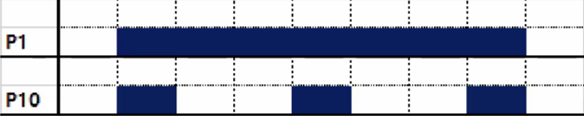
Q8.
타이머/플리커 (TON)
- 타이머가 포함된 플리커(깜박이) 회로
P1이 입력되는 동안만 회로가 실행
P10은 1초 점등, 2초 소등을 반복
P1을 OFF하면 회로도 OFF
Notes:
깜빡이 회로 (플리커), 20뷴

Slide 18
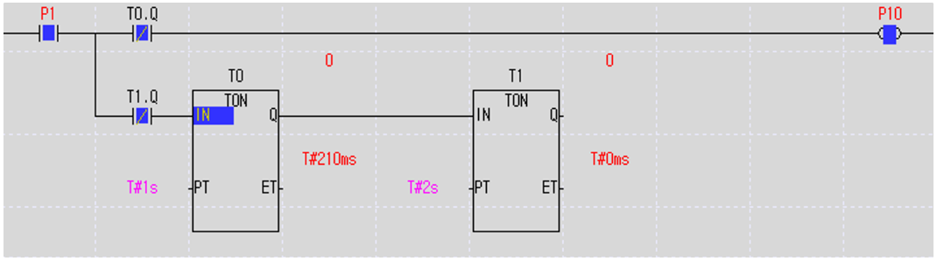
A8.
타이머/플리커 (TON)
- 타이머가 포함된 플리커(깜박이) 회로
P1이 입력되는 동안만 회로가 실행
P10은 1초 점등, 2초 소등을 반복
P1을 OFF하면 회로도 OFF

Slide 19
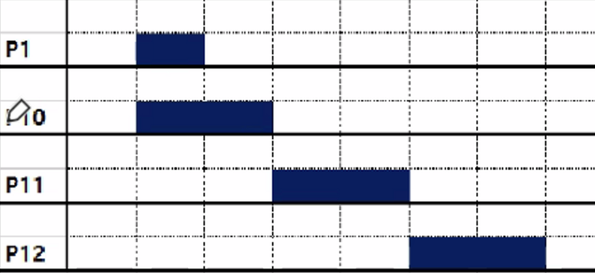
Q9.
순차점등 (TON)
- 타이머에 따라 순서대로 작동하는 회로
P1을 입력하면 P10이 점등
P10이 2초간 점등 후 P11, P12가 순차 점등
P12가 소등한 후 회로는 자동 초기화
P1을 다시 입력하면 반복 동작
Notes:
25분

Slide 20
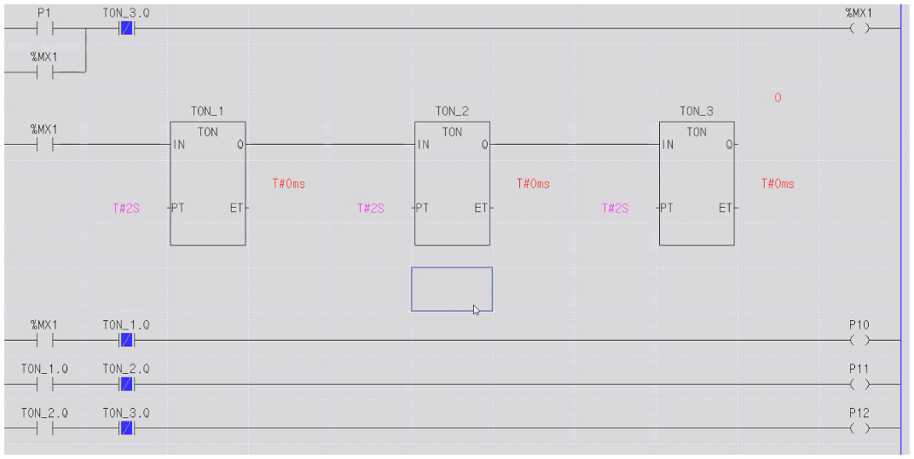
A9.
순차점등 (TON)
- 타이머에 따라 순서대로 작동하는 회로
P1을 입력하면 P10이 점등
P10이 2초간 점등 후 P11, P12가 순차 점등
P12가 소등한 후 회로는 자동 초기화
P1을 다시 입력하면 반복 동작

Slide 21
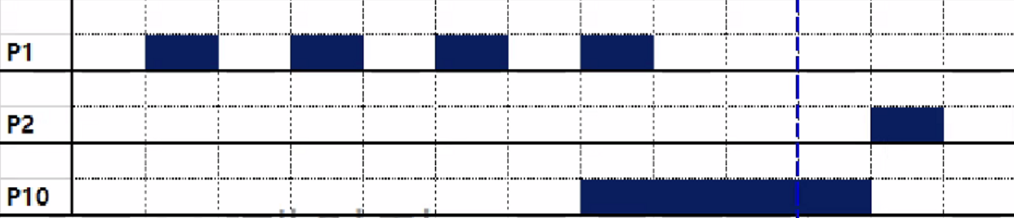
Q10.
카운터 (CTU)
- 특정 기능이 특정 횟수만큼 동작하면 작동하는 회로
P1을 4번째 입력할 때 P10이 ON
P2 입력하는 순간 P10 리셋
다시 P1을 입력하면 1~3번 동작 반복

Slide 22
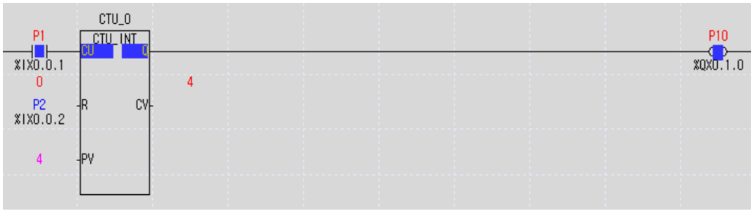
A10.
카운터 (CTU)
- 특정 기능이 특정 횟수만큼 동작하면 작동하는 회로
P1을 4번째 입력할 때 P10이 ON
P2 입력하는 순간 P10 리셋
다시 P1을 입력하면 1~3번 동작 반복
Notes:
쉬움

Slide 23
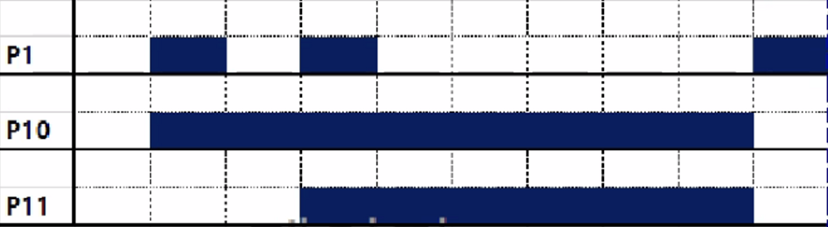
Q11.
다중카운터 (CTU)
- 특정 횟수 별로 각각 다른 기능이 작동하는 회로
P1 첫 번째 입력 시 P10 ON
P1 두 번째 입력 시 P11 ON
P1 세 번째 입력 시 P10, P11 OFF 되면서 리셋

Slide 24
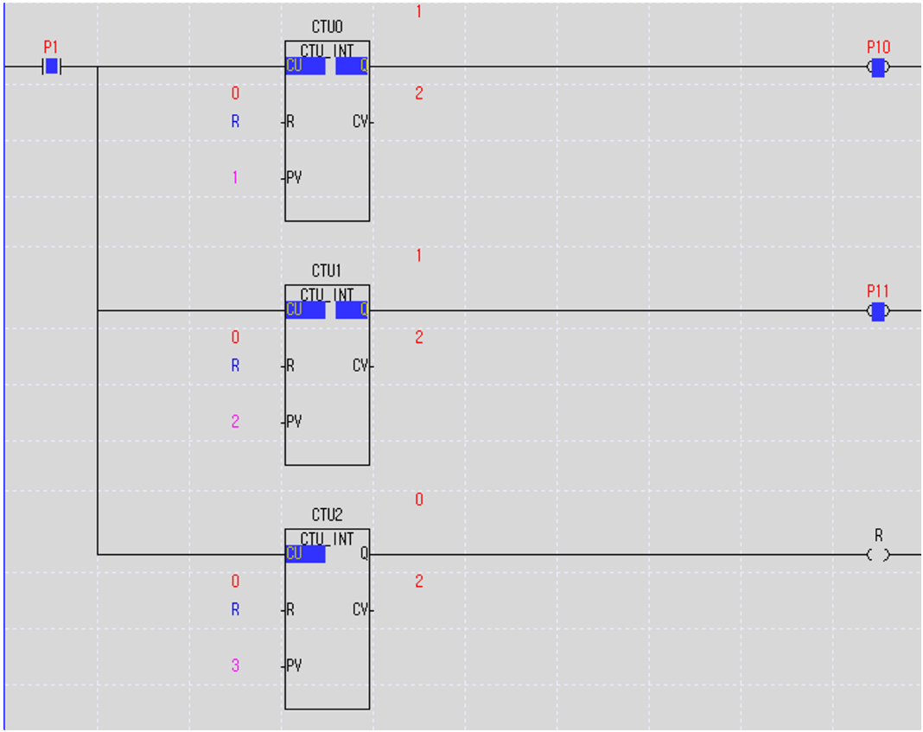
A11.
다중카운터 (CTU)
- 특정 횟수 별로 각각 다른 기능이 작동하는 회로
P1 첫 번째 입력 시 P10 ON
P1 두 번째 입력 시 P11 ON
P1 세 번째 입력 시 P10, P11 OFF 되면서 리셋

